Slide 1
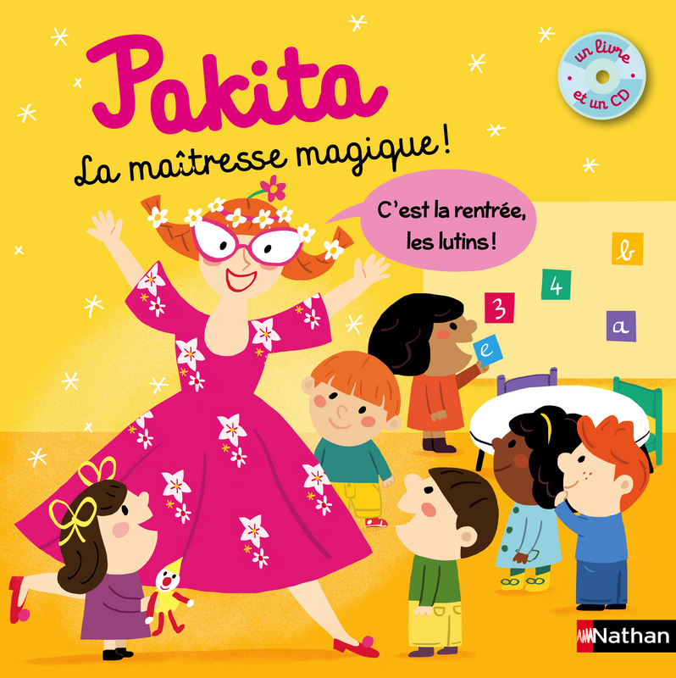
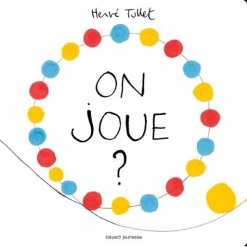
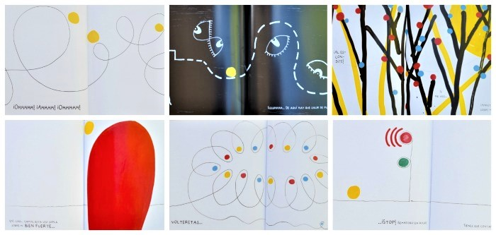
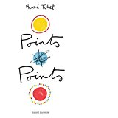
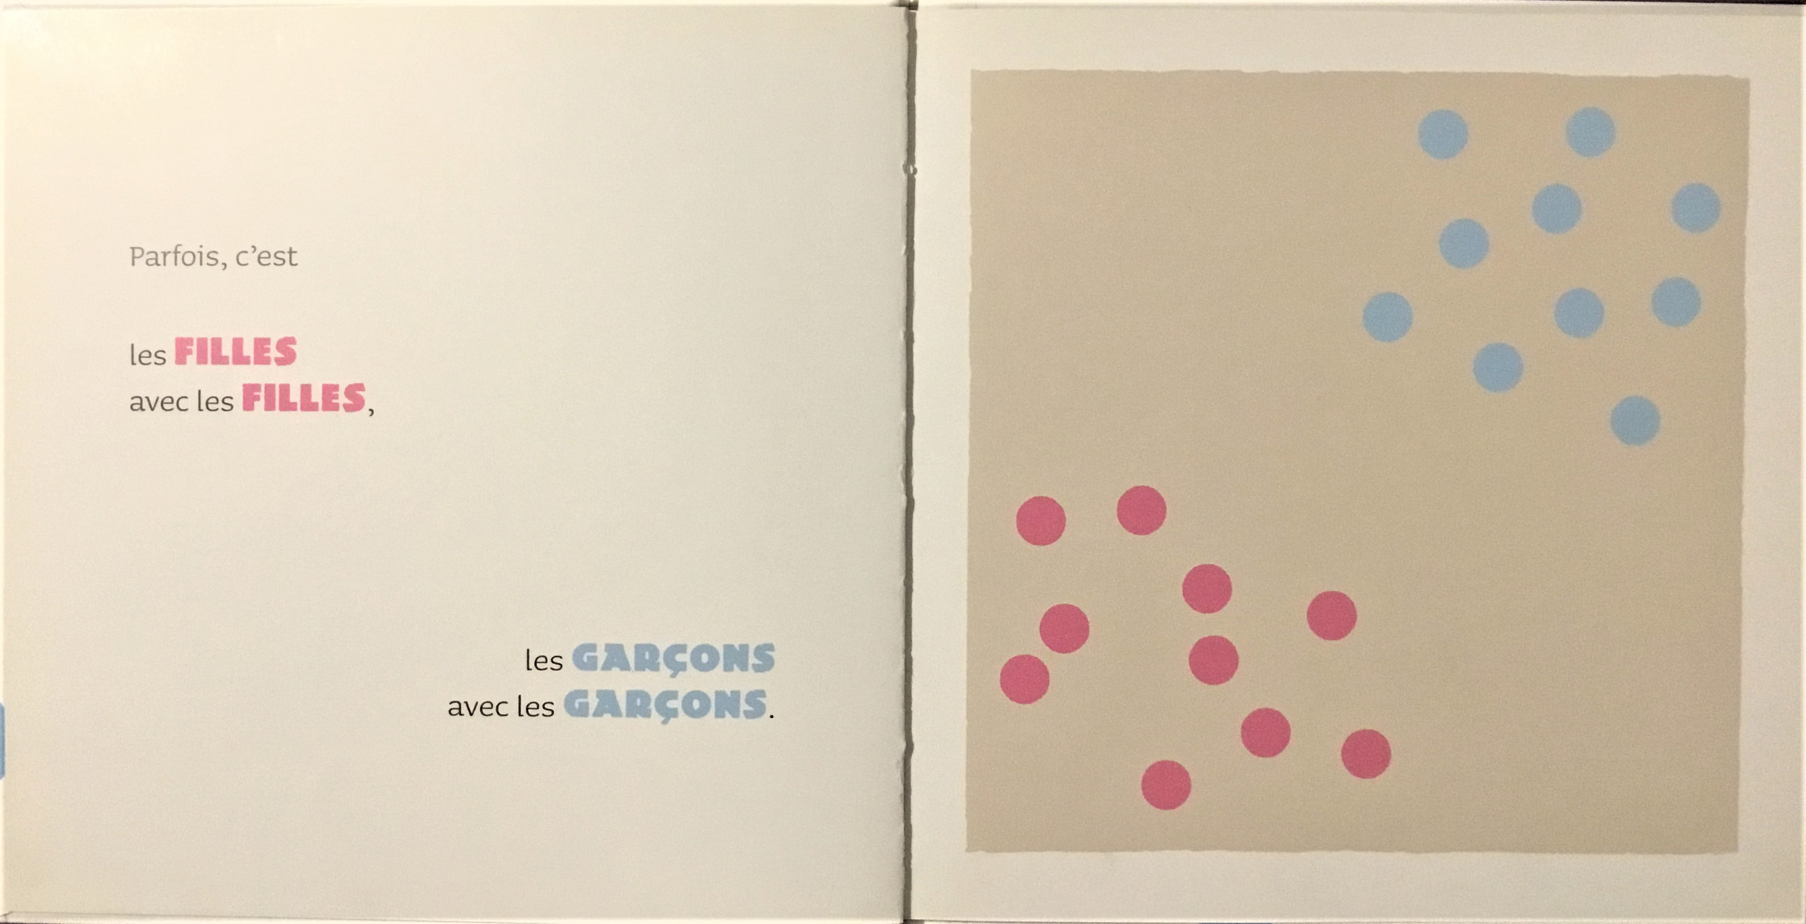
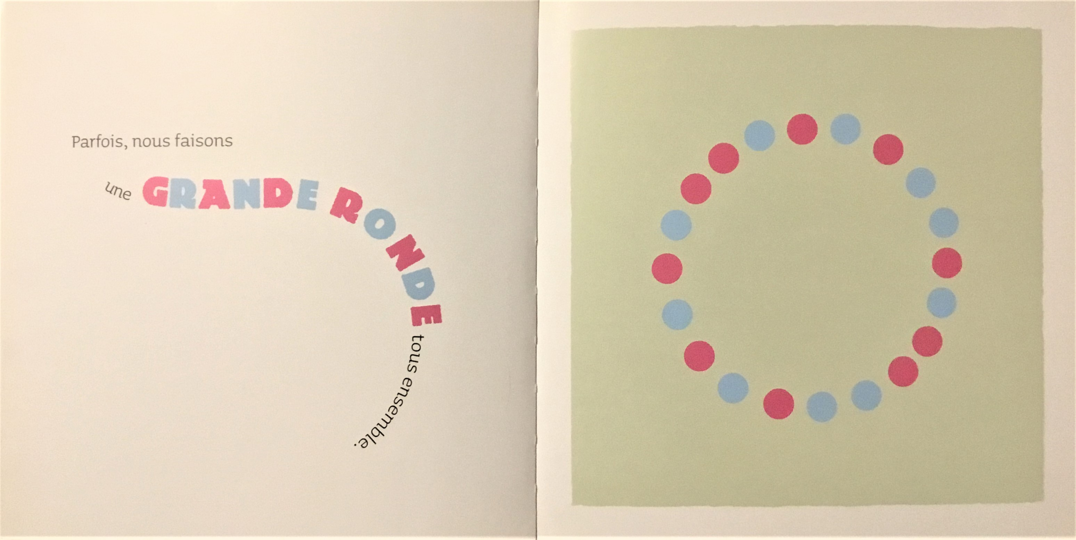
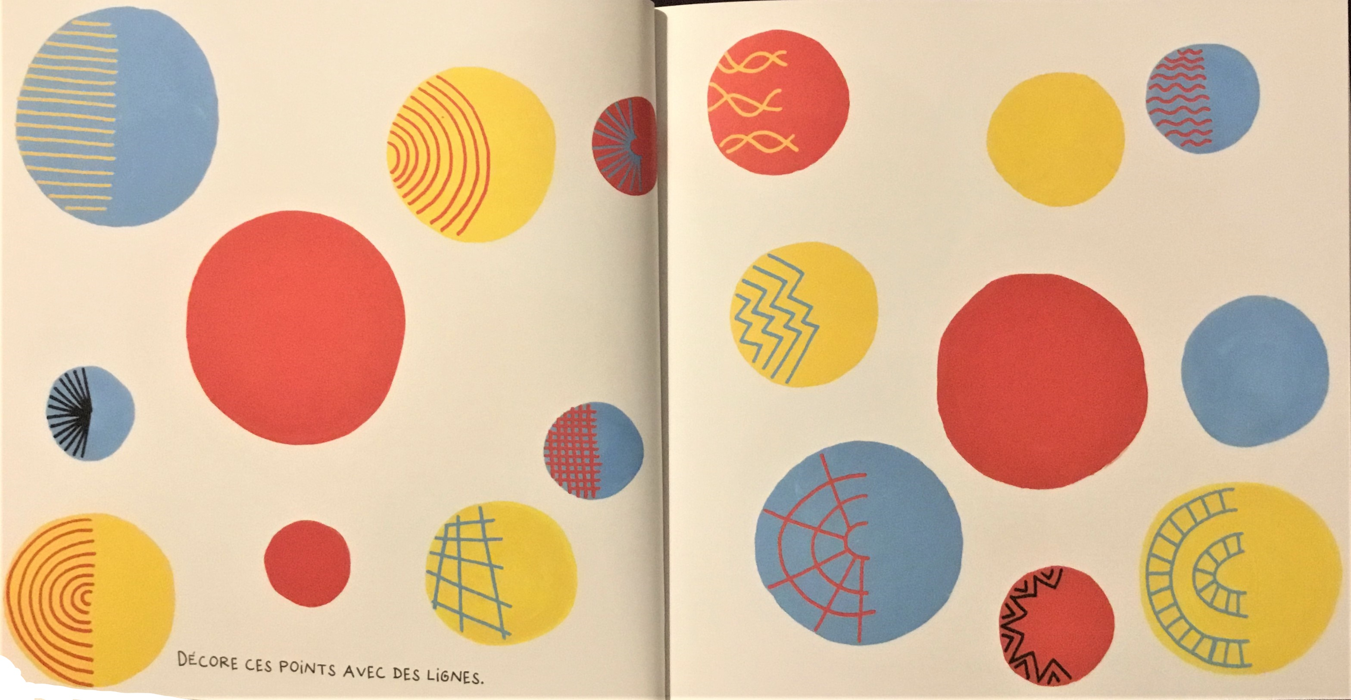
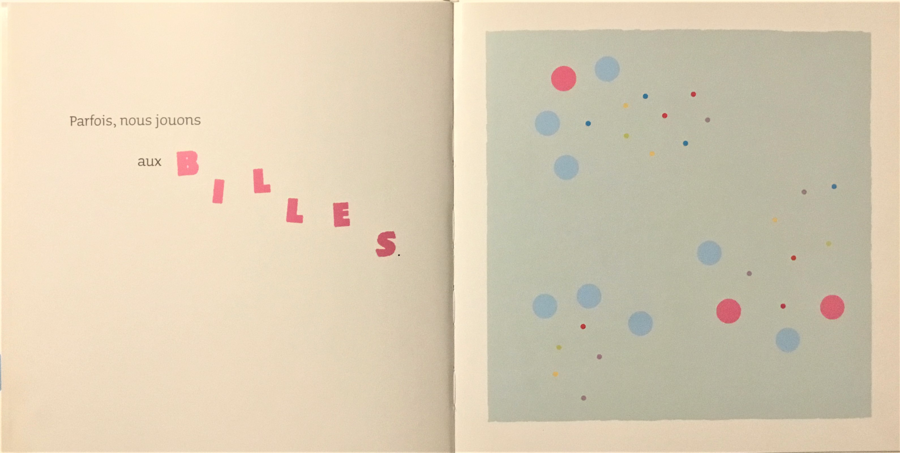
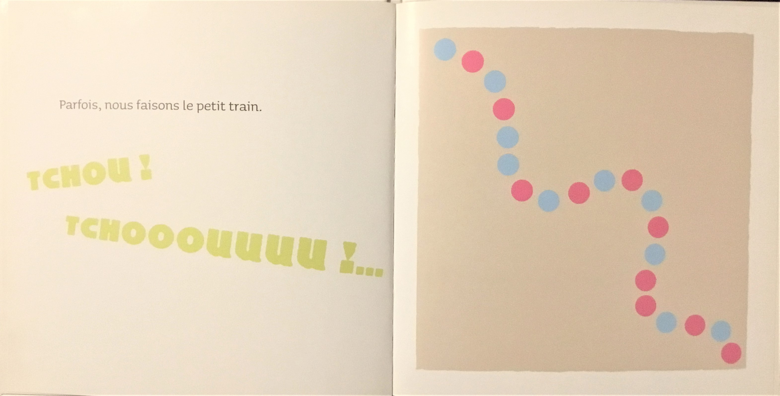
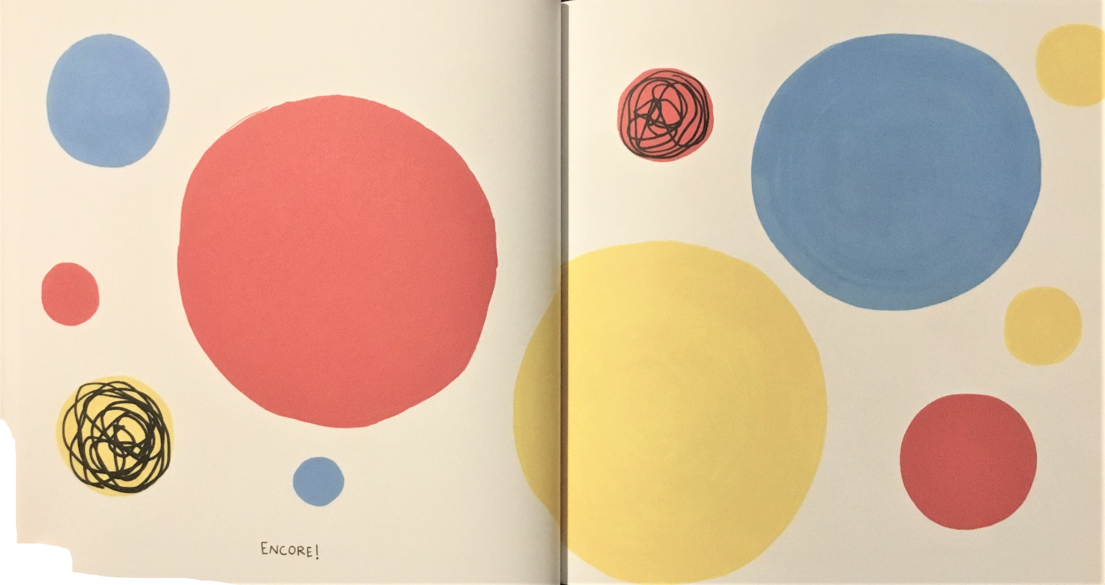
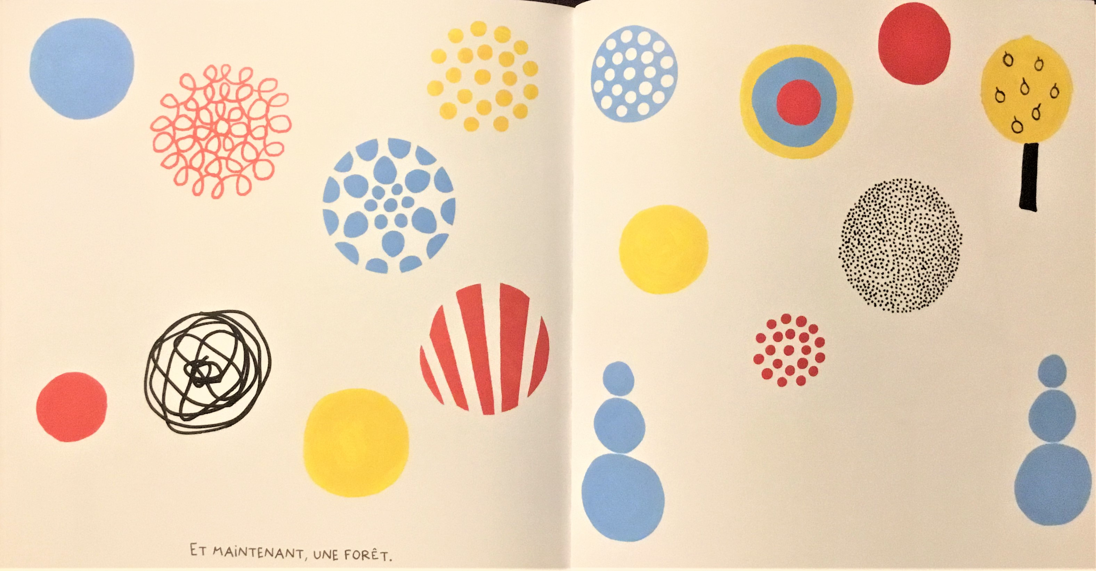
Nos lectures
Les enfants se familiarisent avec le français écrit à travers les textes lus quotidiennement. Les livres permettent d’entendre des phrases correctes et parfois complexes, du vocabulaire précis et employé à bon escient. La richesse des textes et le rôle des illustrations facilitent le travail de compréhension par l’explicitation de certains mécanismes, de l’implicite des histoires et de la mise en réseau des œuvres. Les élèves rencontrent aussi des œuvres du patrimoine littéraire (ex : contes traditionnels) et s’en imprègnent. Ils entrent ainsi dans la culture littéraire. Tout ceci développe le plaisir de lire et une certaine prise de pouvoir sur le monde qui les entoure ainsi que l’imaginaire.
Nous avons lu des livres sur l’école et la rentrée des classes :
→ « On joue ? » de Hervé Tullet
Ce livre interactif raconte les déplacement d’un rond jaune sur une ligne. Cette ligne forme des vagues, puis des boucles, des escaliers, … qui créent autant de manèges pour notre petites boule jaune au pays des graphismes!
En voici quelques exemples ci-dessous :
↓ « Pakita la mîtresse magique » de Pakita
Pakita, la maîtresse magique, enchante la rentrée de ses élèves qui deviennent des lutins. Ce livre CD a donné un parfum de magie à notre rentrée !
→ « Dans la cour de l’école » de Christophe Loupy
Mademoiselle Sauve-qui-peut est une fillette espiègle et maligne. Partout où elle passe, tout le monde la fuit d’où son surnom. Sa mère excédée, l’envoie chez sa grand-mère porter un petit pot de beurre. Elle rejoue l’histoire du
↓ « Points Points » de Hervé Tullet
Comment jouer avec un rond, sur sa taille, l’agrémenter de graphismes et varier les couleurs…

